Slide 1
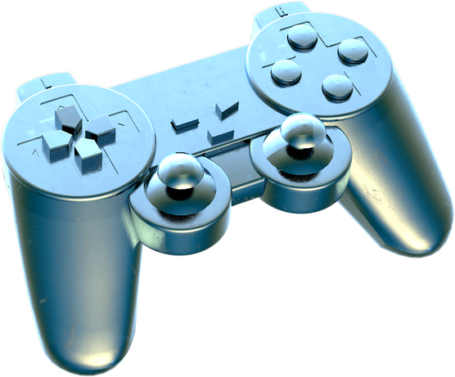
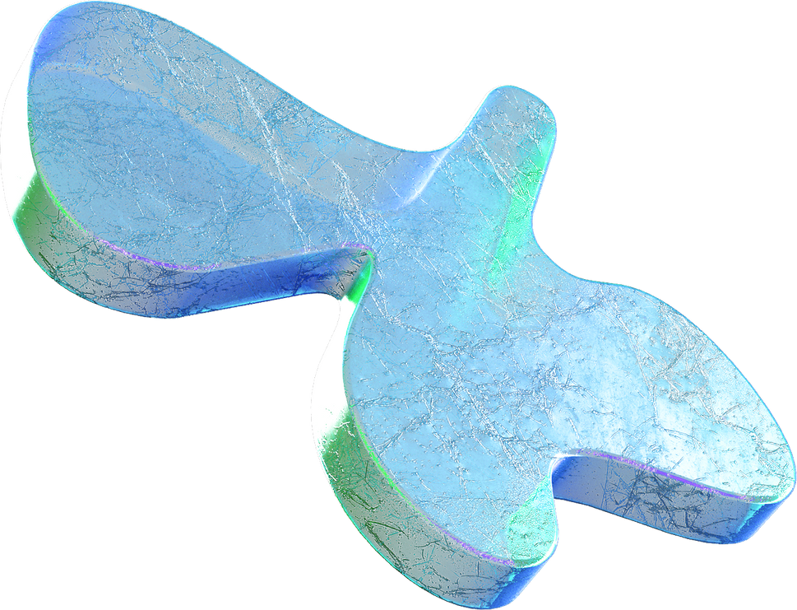
Биометрия для СПбГЭУ

Slide 2
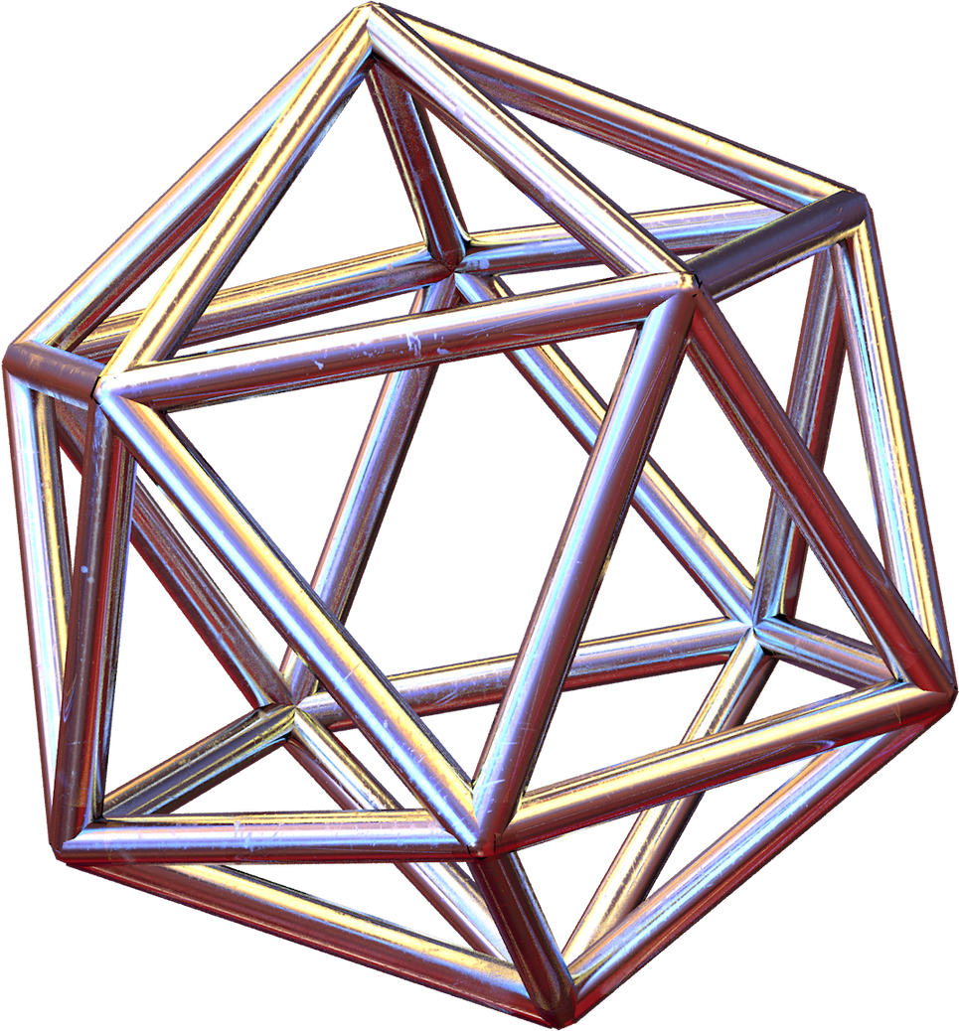
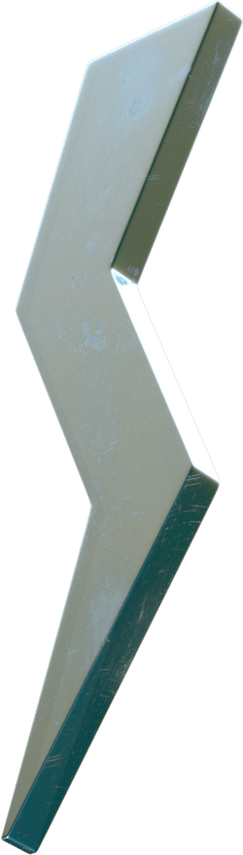
Пользователь и проблема
Проблема: мы хотим перейти на новый уровень технического развития университета
Пользователи: студенты и сотрудники СПбГЭУ

Slide 3


Параметрическое описание проблемы
  избыточное время для входа
  низкий уровень безопасность
  избыточное вовлечение трудовых ресурсов
  требуется подтверждение личности обучающихся

Slide 4
Текущее положение
Преимущества:
наличие системы и ее работоспособность,
низкие затраты на ее содержание и обслуживание.
Недостатки:
низкая эффективность системы,
большое количество ручного труда,
не соответствует уровню современных технологий.

Slide 5




Конфигурация идеального продукта
Внешняя работа: работа со студентом
  предоставление личных данных при поступлении (ФИО, фото, группа)
  отсканировать лицо и войти (получив доп информацию о расписании)
Внутренняя работа: работа самого устройства
  обработка запроса и поиск нужной информации
  предоставление информации
  контроль посещения (время прихода)
Составляющие:
  считывающий элемент (камера)
  сервер с базой данных (много инфы, расписание, книги...)
  устройство вывода информации

Slide 6
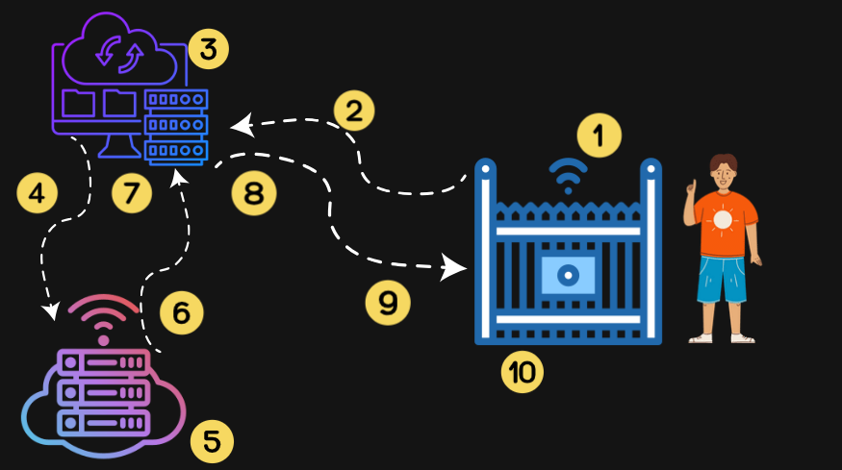
Конфигурация идеального продукта

Slide 7

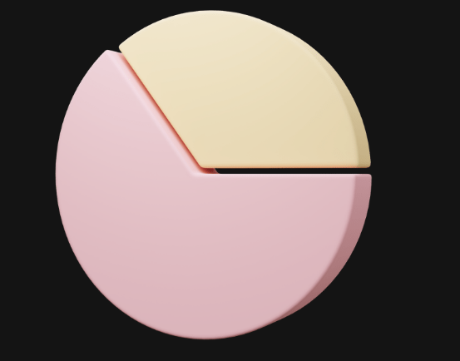
За 64%
Мнение стейкхолдеров
Против 36%
Против 46%
За 54%
Студенты
Персонал

Slide 8
Решение проблем
  упрощение системы входа в университет
  повышение уровня безопасности за счет невозможности передачи собственных данных для входа
  замена человеческих ресурсов на технологию биометрической идентификации
  отсутствие необходимости вовлечения персонала в данный процесс

Slide 9

Этапы:
Определение целей и задач проекта
Анализ потребностей университета
Изучение технических аспектов
4. Оценка рисков
5. Подготовка бизнес-плана
6. Привлечение заинтересованных сторон
7. Разработка плана коммуникаций
8. Утверждение плана проекта
9. Начало выполнения проекта

Slide 10
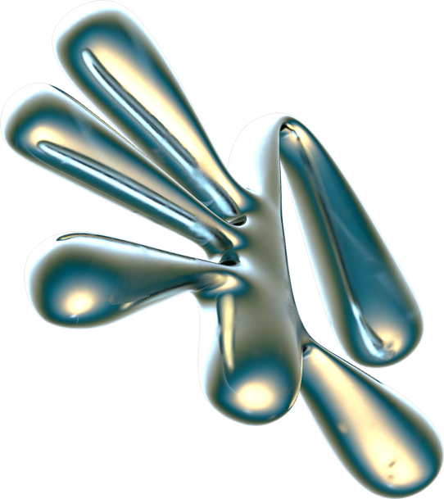
Потенциальные преимущества
Потенциальные риски
  Цифровизация контроля посещаемости
  Возможность внедрения платежной системы
  Кража и утечка биометрических данных студентов
  Погрешность идентификации личности студента – очки, маски, верхняя одежда, головные уборы, запотевание камеры
  Технический сбой – нестабильное подключение к интернету, перепад электрического тока

Slide 11
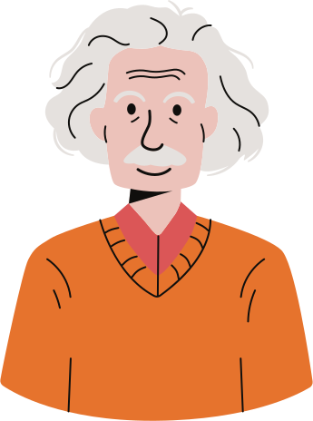




Где уже применяется данная технология
Фитнес-залы
Военная сфера
Наука
Банки
Медицина

Slide 12

Принципы реализации идеи на рынке
Безопасность
Конфиденциальность
Уникальность
Доступность

Slide 13

Команда
Бражникова Екатерина Владимировна - лидер
Шевченко Виктория Юрьевна - администратор
Желание знать является самым мощным человеческим двигателем

Slide 14
Спасибо за внимание

